Slide 1


Выездная сессия РАН, СахГУб Южно-Сахалинск, 30 сентября – 1 октября 2020 г.
Антропогенные и естественные факторы формирования изменений климата
Дальнего Востока
В.А. Семенов ^{1,2}
¹ Институт физики атмосферы им. А.М. Обухова РАН
² Институт географии РАН
vasemenov@ifaran.ru
Институт физики атмосферы им. А.М. Обухова РАН

Slide 2
Выездная сессия РАН, СахГУб Южно-Сахалинск, 30 сентября – 1 октября 2020 г.
Содержание
● Особенности глобального потепления последних десятилетий
● Концепция изменений климата
● Современные изменения климата России
● Современные изменения климата Сахалина
● Сценарии будущих изменений климата Сахалина
● Сценарии будущих изменений экстремальности климата Сахалина
● Факторы естественной изменчивости
● Пример диагностики экстремальных событий: наводнение в Крымске
● Выводы и возможные направления исследований
Институт физики атмосферы им. А.М. Обухова РАН

Slide 3
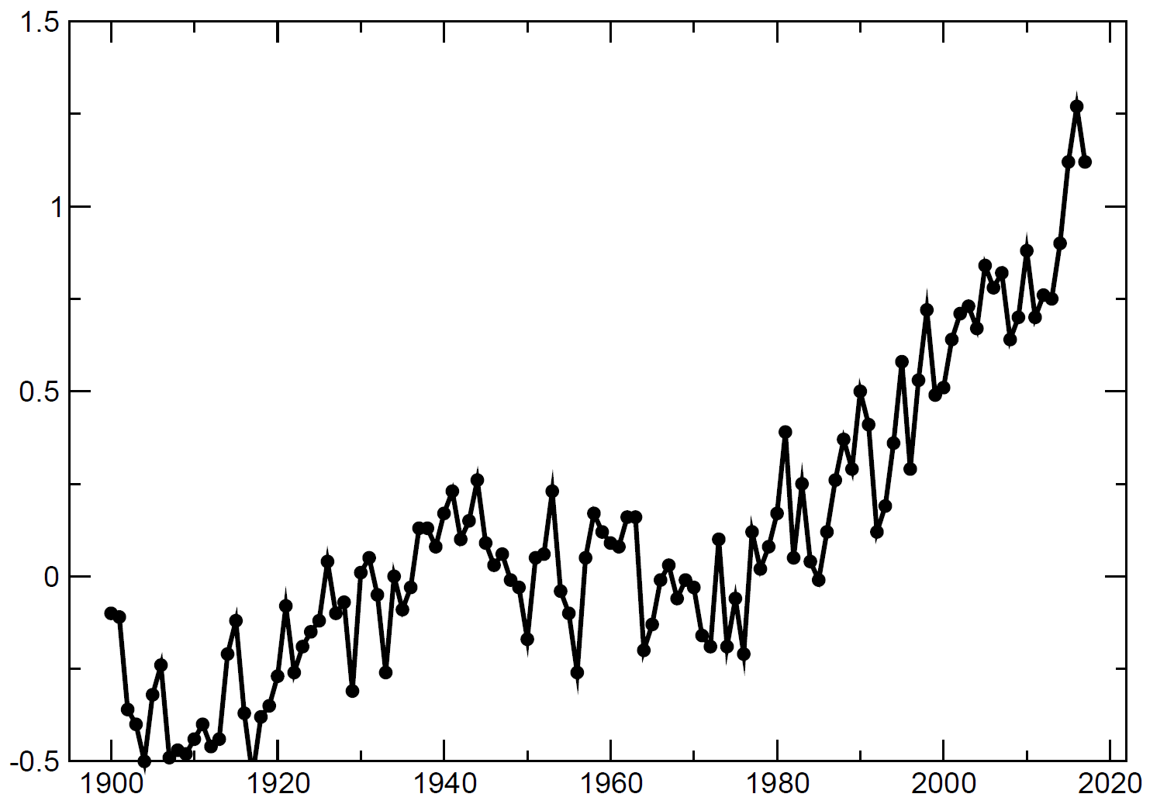
Выездная сессия РАН, СахГУб Южно-Сахалинск, 30 сентября – 1 октября 2020 г.
Аномалии глобальной приповерхностной температуры (°С)
по данным GISS http://data.giss.nasa.gov/gistemp/
1.3 ºC
Современное потепление
«Сбой» потепления
Потепление середины ХХ века
Институт физики атмосферы им. А.М. Обухова РАН

Slide 4
Выездная сессия РАН, СахГУб Южно-Сахалинск, 30 сентября – 1 октября 2020 г.
Изменения климата: внешние воздействия + внутренняя изменчивость
Среднегодовая температура Северного полушария: данные наблюдений и климатических моделей
Изменения климата вследствие суммарного эффекта антропогенного воздействия и естественных колебаний
Институт физики атмосферы им. А.М. Обухова РАН

Slide 5
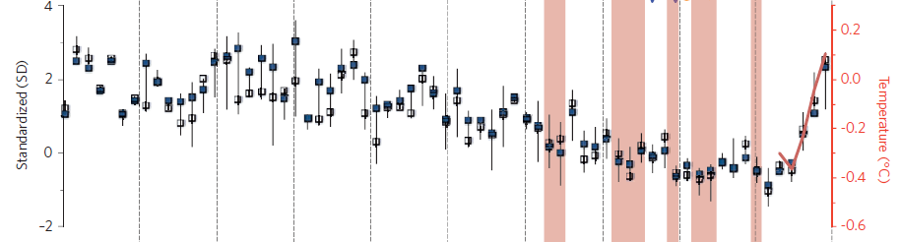
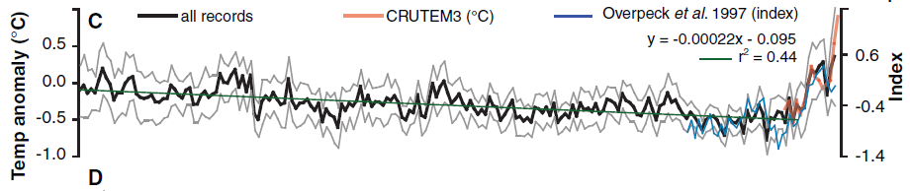
Выездная сессия РАН, СахГУб Южно-Сахалинск, 30 сентября – 1 октября 2020 г.
Реконструкция аномалий т-ры в СП и в Арктике за 2000 лет
СП
Арктика
Институт физики атмосферы им. А.М. Обухова РАН

Slide 6
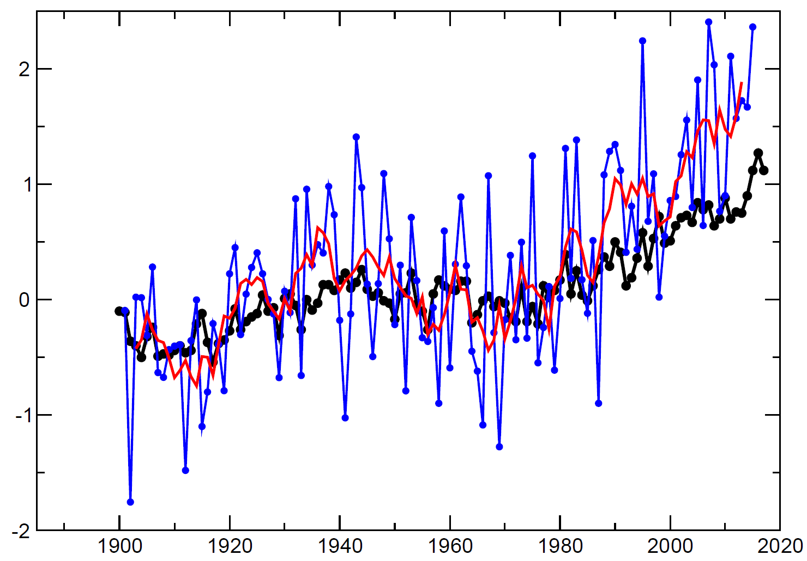
Выездная сессия РАН, СахГУб Южно-Сахалинск, 30 сентября – 1 октября 2020 г.
Аномалии среднегодовой приземной температуры (ºC)
в среднем на Земле и на территории России
Россия
Земля
Институт физики атмосферы им. А.М. Обухова РАН

Slide 7

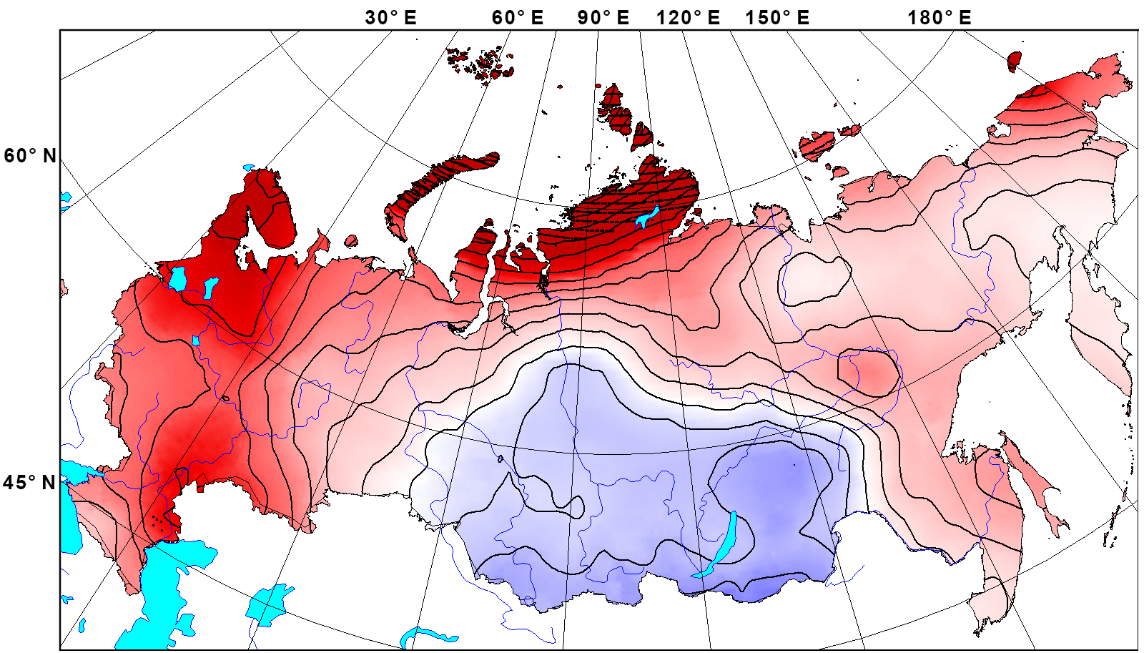
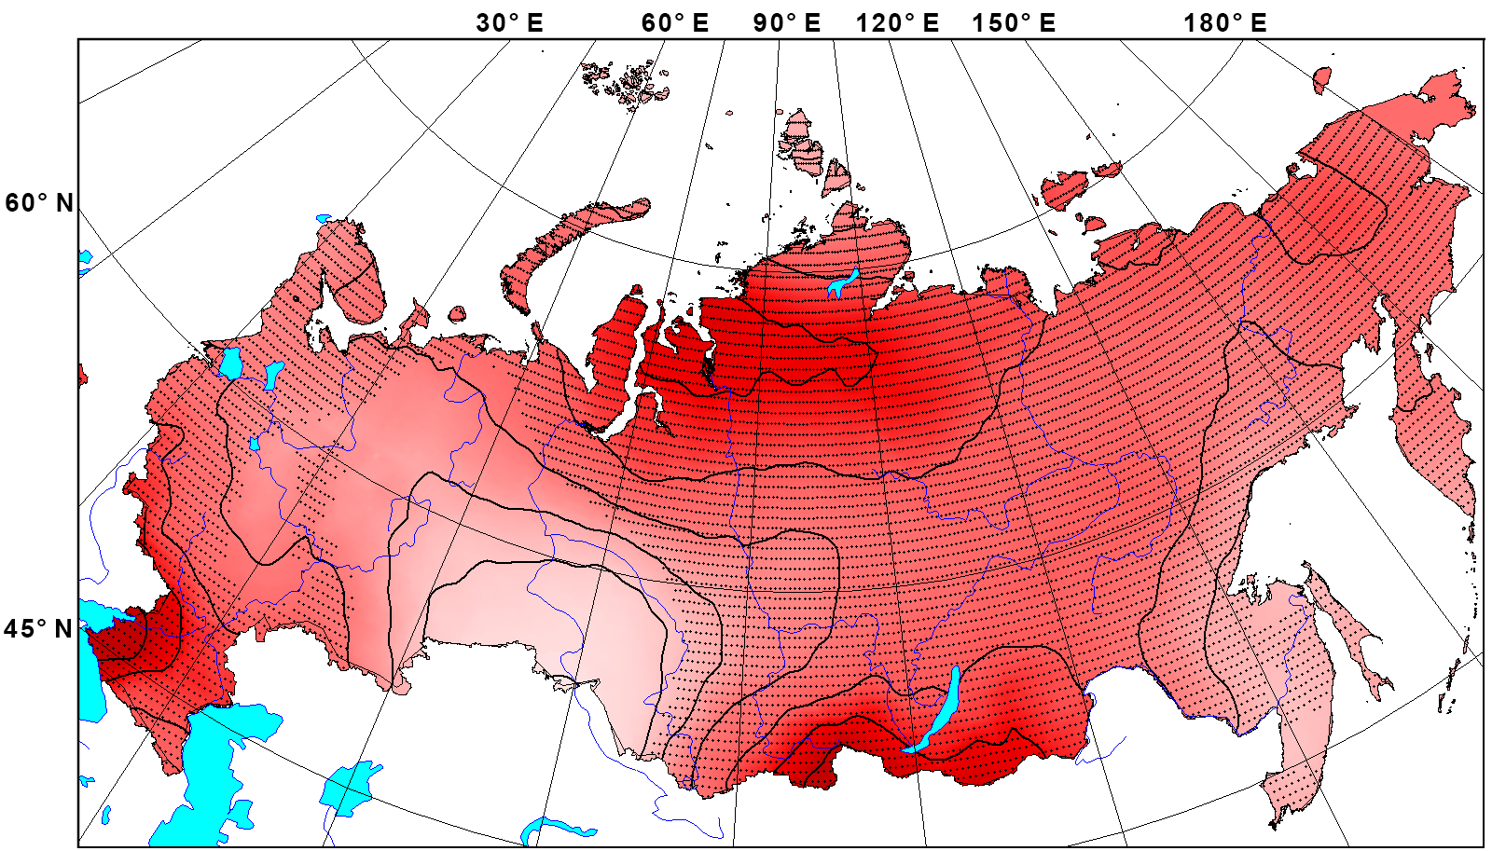
Выездная сессия РАН, СахГУб Южно-Сахалинск, 30 сентября – 1 октября 2020 г.
Изменения среднесезонной температуры в России (ºC) в 2000-2015 гг.
относительно периода 1970-1999 гг. (данные CRUTS 4.0)
зима
лето
dots denote statistically significant (0.05) changes
«Теплая Арктика – Холодный континент»
Реакция на сокращение площади морских льдов в Баренцевом море: Petoukhov and Semenov 2010; Мохов и др. 2013; Semenov and Latif 2015
Институт физики атмосферы им. А.М. Обухова РАН

Slide 8

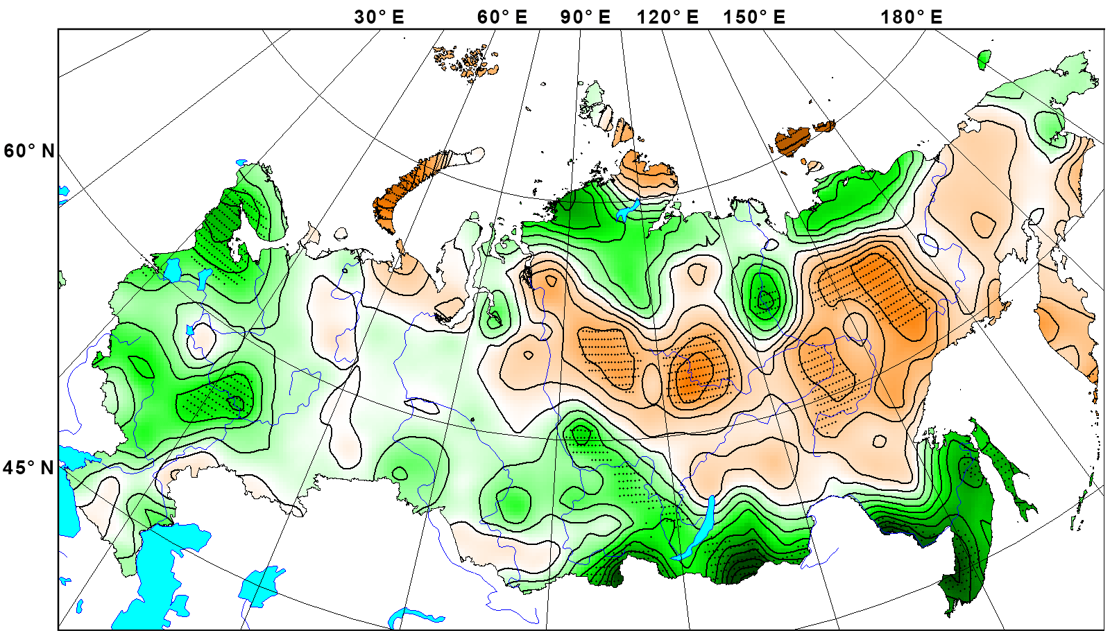
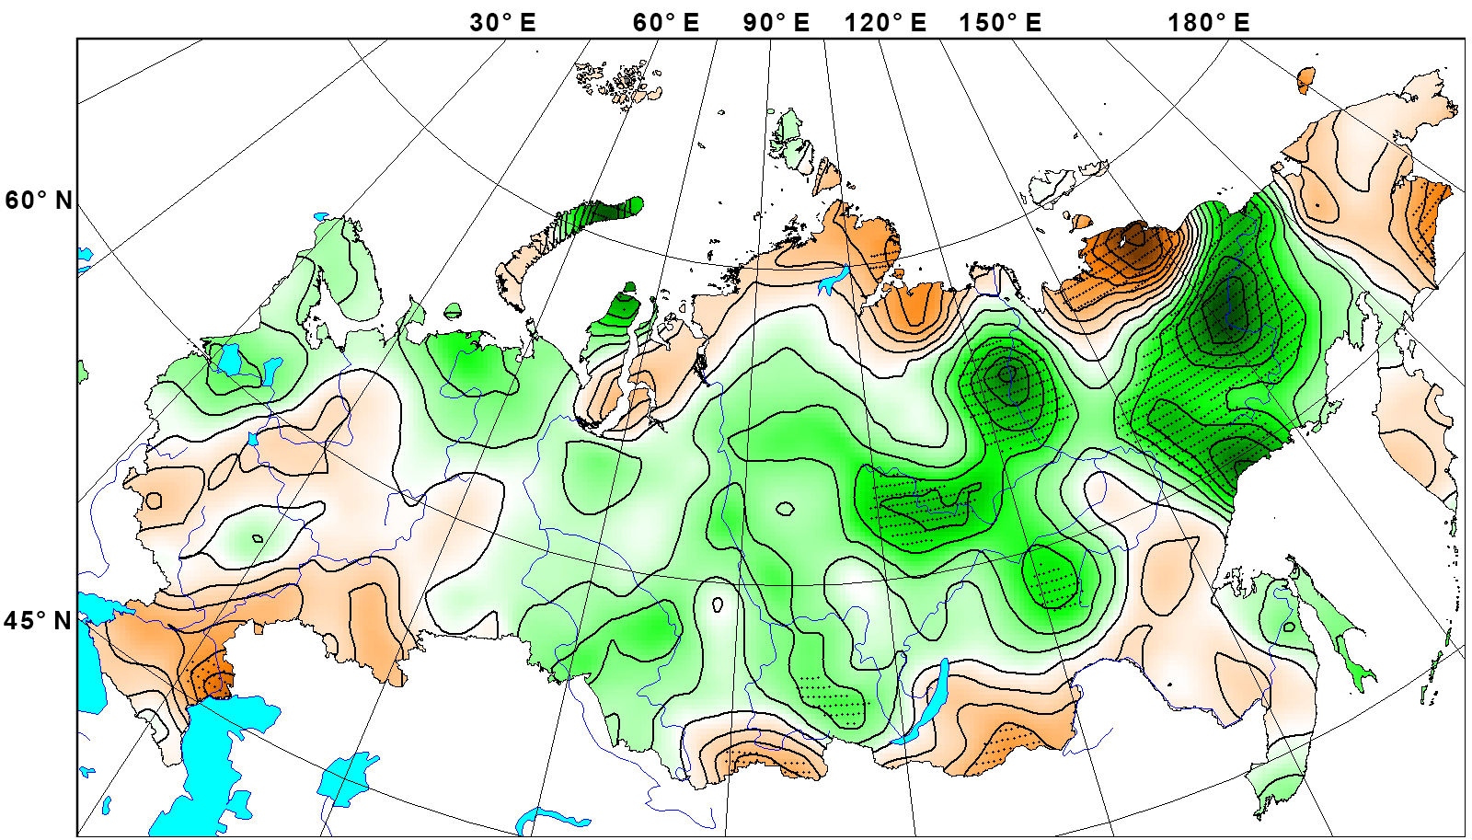
Выездная сессия РАН, СахГУб Южно-Сахалинск, 30 сентября – 1 октября 2020 г.
Изменения среднесезонных осадков в России (в %) в 2000-2015 гг.
относительно периода 1970-1999 гг. (данные CRUTS 4.0)
зима
лето
dots denote statistically significant (0.05) changes
Тенденция к уменьшению летних осадков в южных регионах России и усиления муссонной циркуляции при глобальном потеплении:
Semenov and Bengtsson 2002; Мохов и др. 2014
Институт физики атмосферы им. А.М. Обухова РАН

Slide 9
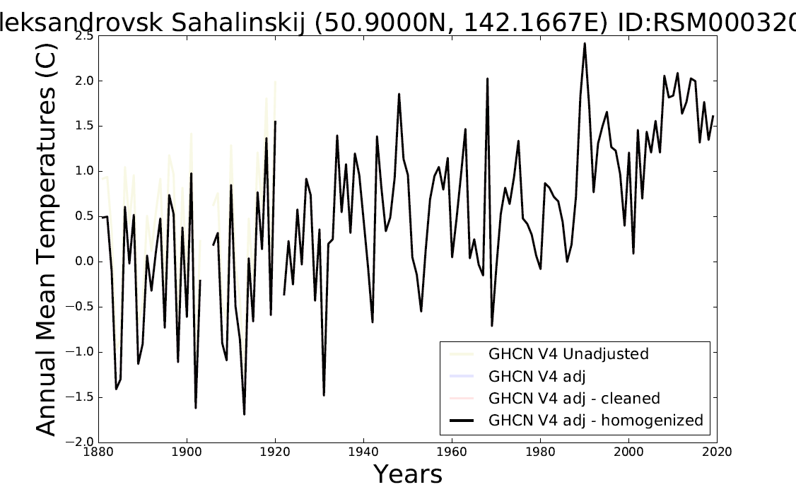
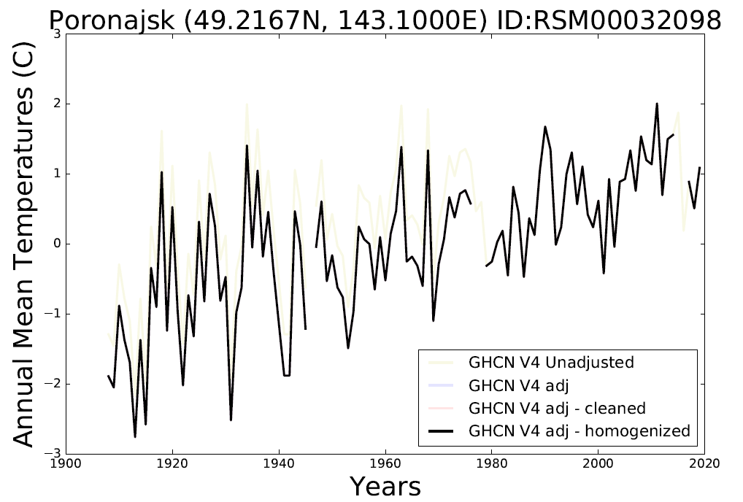
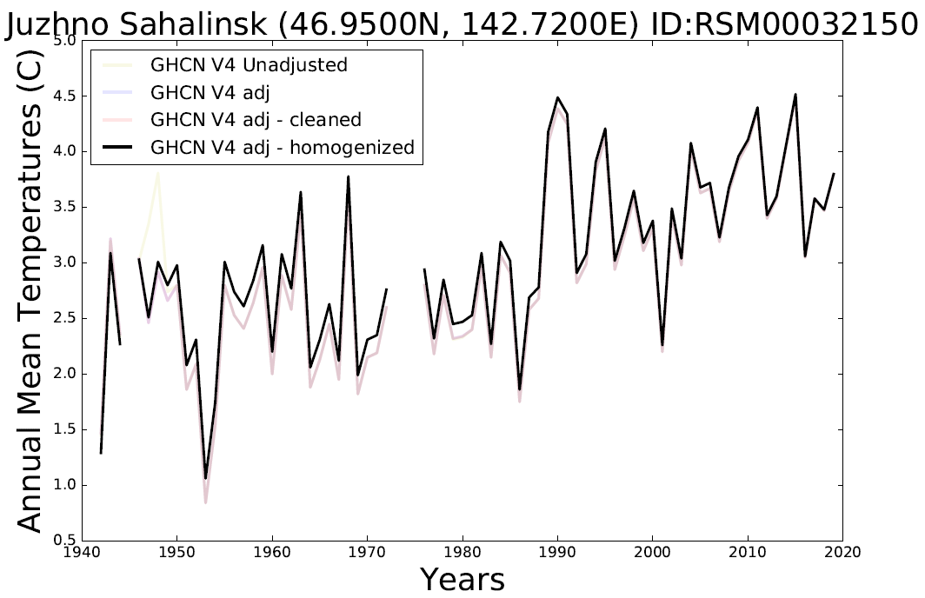
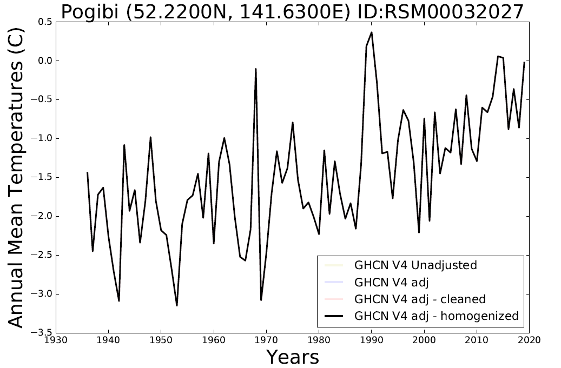
Выездная сессия РАН, СахГУб Южно-Сахалинск, 30 сентября – 1 октября 2020 г.
Изменения климата Сахалина, среднегодовые т-ры по станциям (ºC)
2 °С
3 °С
2 °С
2 °С
Институт физики атмосферы им. А.М. Обухова РАН

Slide 10
Выездная сессия РАН, СахГУб Южно-Сахалинск, 30 сентября – 1 октября 2020 г.
Будущие изменения температуры на Сахалине зимой
(ºC, относительно 1961-1990 гг.) по данным моделей климата CMIP5
при двух сценариях антропогенного воздействия на климат
RCP4.5 RCP8.5
2.0 °С
3.4 °С
2.2 °С
6.2 °С
Институт физики атмосферы им. А.М. Обухова РАН

Slide 11
Выездная сессия РАН, СахГУб Южно-Сахалинск, 30 сентября – 1 октября 2020 г.
Будущие изменения температуры на Сахалине летом
(ºC, относительно 1961-1990 гг.) по данным моделей климата CMIP5
при двух сценариях антропогенного воздействия на климат
RCP4.5 RCP8.5
0.6 °С
1.8 °С
0.7 °С
4.8 °С
Институт физики атмосферы им. А.М. Обухова РАН

Slide 12
Выездная сессия РАН, СахГУб Южно-Сахалинск, 30 сентября – 1 октября 2020 г.
Будущие изменения осадков на Сахалине зимой
(ºC, относительно 1961-1990 гг.) по данным моделей климата CMIP5
при двух сценариях антропогенного воздействия на климат
RCP4.5 RCP8.5
15%
30%
Институт физики атмосферы им. А.М. Обухова РАН

Slide 13
Выездная сессия РАН, СахГУб Южно-Сахалинск, 30 сентября – 1 октября 2020 г.
Число опасных метеорологических явлений по данным Росгидромета
Число опасных метеорологических явлений в России с конца 20 века увеличивается в среднем на 7% в год
Институт физики атмосферы им. А.М. Обухова РАН

Slide 14
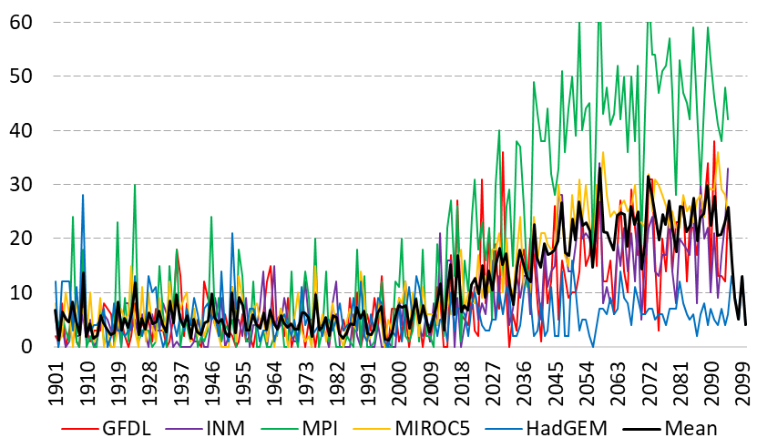
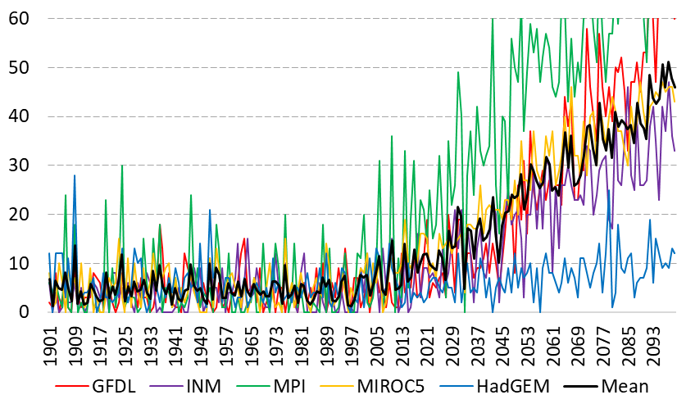
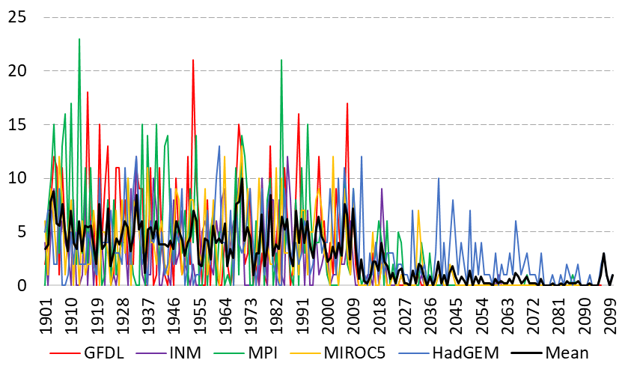
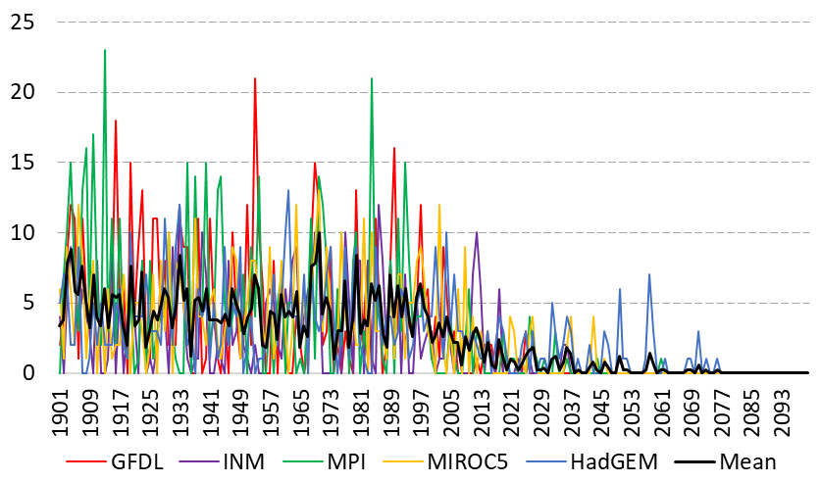
Выездная сессия РАН, СахГУб Южно-Сахалинск, 30 сентября – 1 октября 2020 г.
Будущие изменения экстремальной погоды на Сахалине зимой
(относительно 1961-1990 гг.) по данным моделей климата CMIP5
при двух сценариях антропогенного воздействия на климат
Количество дней с экстремально высокими температурами по данным моделей CMIP5
RCP4.5 RCP8.5
Количество дней с экстремально низкими температурами по данным моделей CMIP5
RCP4.5 RCP8.5
Институт физики атмосферы им. А.М. Обухова РАН

Slide 15
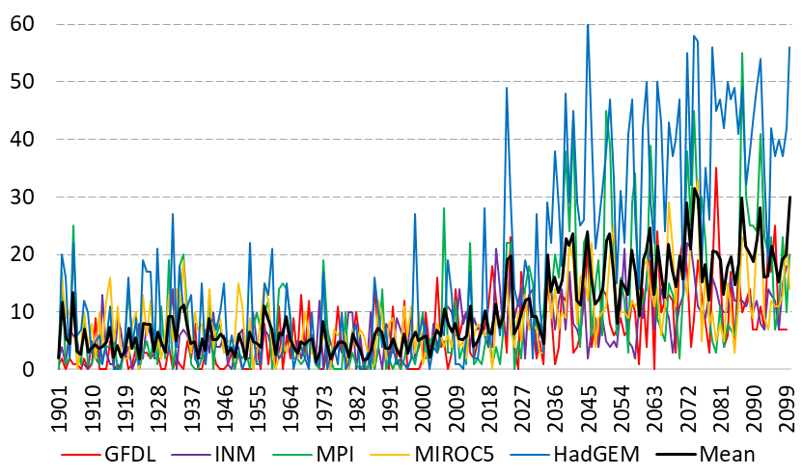
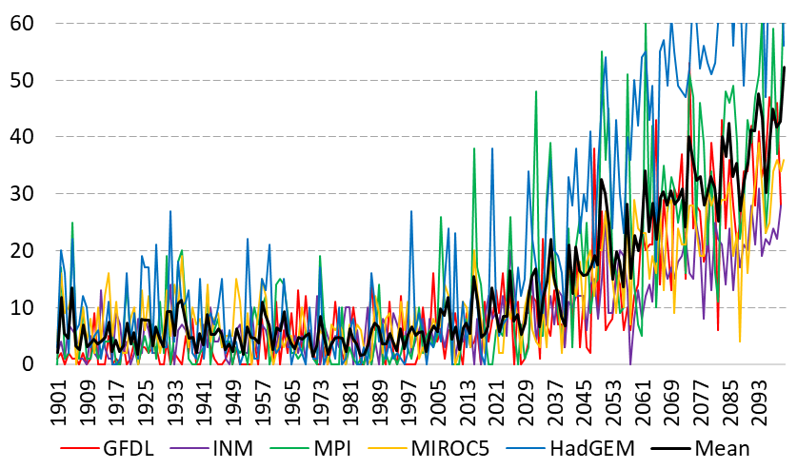
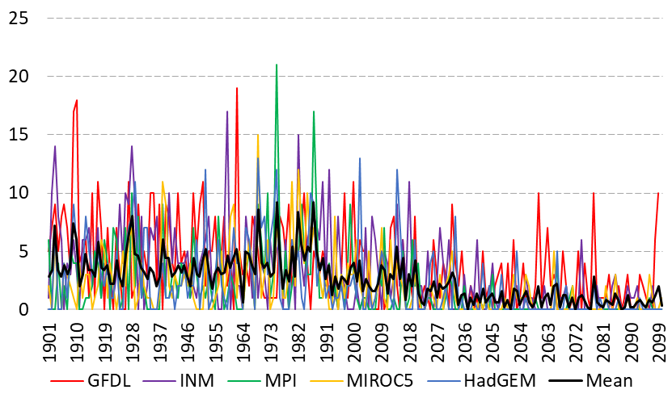
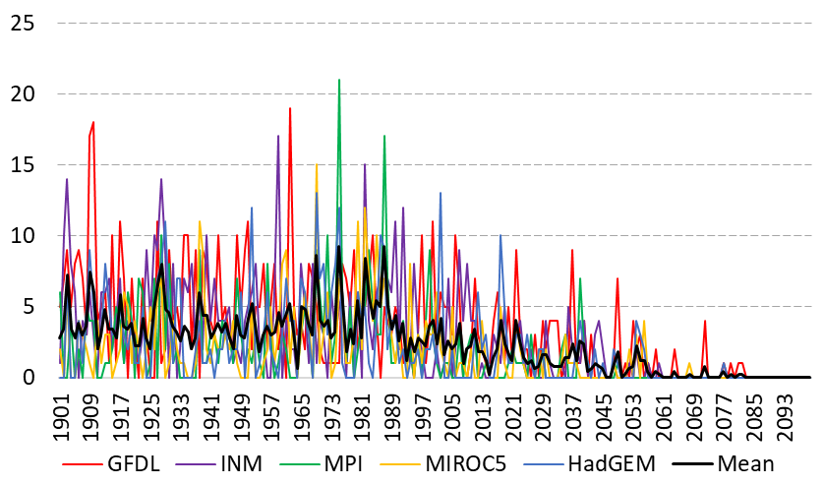
Выездная сессия РАН, СахГУб Южно-Сахалинск, 30 сентября – 1 октября 2020 г.
Будущие изменения экстремальной погоды на Сахалине летом
(относительно 1961-1990 гг.) по данным моделей климата CMIP5
при двух сценариях антропогенного воздействия на климат
Количество дней с экстремально высокими температурами по данным моделей CMIP5
RCP4.5 RCP8.5
Количество дней с экстремально низкими температурами по данным моделей CMIP5
RCP4.5 RCP8.5
Институт физики атмосферы им. А.М. Обухова РАН

Slide 16
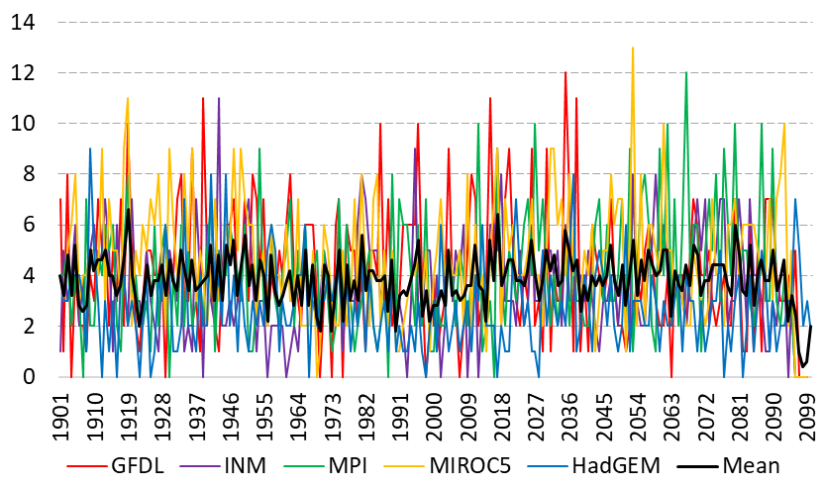
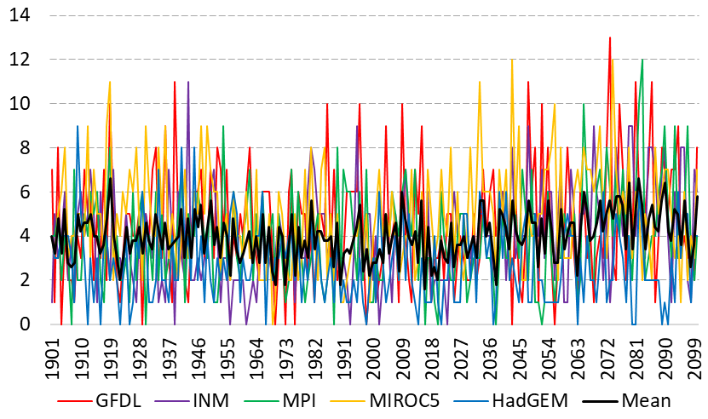
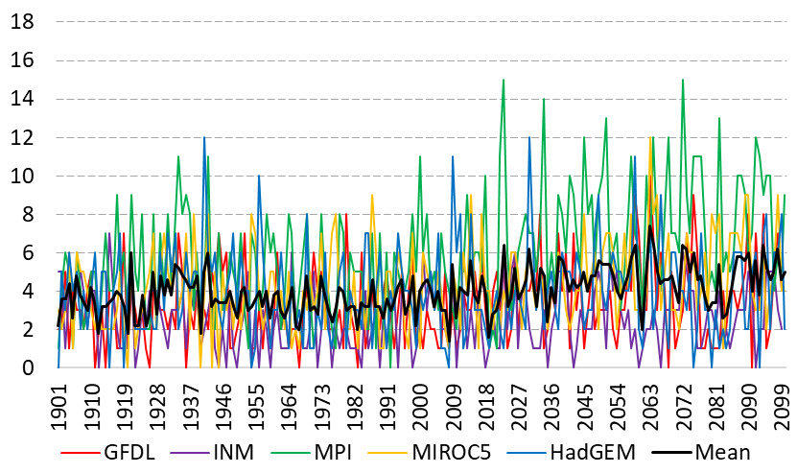
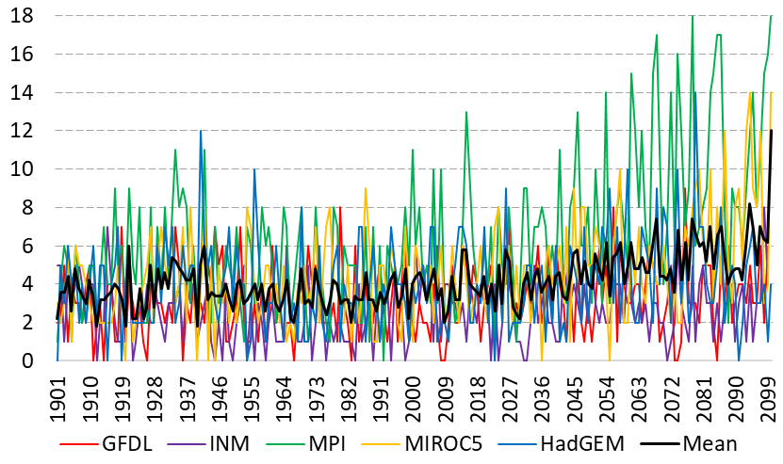
Выездная сессия РАН, СахГУб Южно-Сахалинск, 30 сентября – 1 октября 2020 г.
Будущие изменения экстремальной погоды на Сахалине
(относительно 1961-1990 гг.) по данным моделей климата CMIP5
при двух сценариях антропогенного воздействия на климат
Количество дней с экстремальными осадками зимой по данным моделей CMIP5
RCP4.5 RCP8.5
Количество дней с экстремальными осадками летом по данным моделей CMIP5
RCP4.5 RCP8.5
Институт физики атмосферы им. А.М. Обухова РАН

Slide 17
Выездная сессия РАН, СахГУб Южно-Сахалинск, 30 сентября – 1 октября 2020 г.
Изменение риска смерчегенеза (модели CMIP5, RCP-4.5)
INM-CM4
IPSL-CM5
GFDL-CM3
(2026–2045) – (1986–2005)
(2081–2100) – (1986–2005)
Относительные изменения повторяемости
критических значений индекса 3D
Мохов и др., 2016
Институт физики атмосферы им. А.М. Обухова РАН

Slide 18
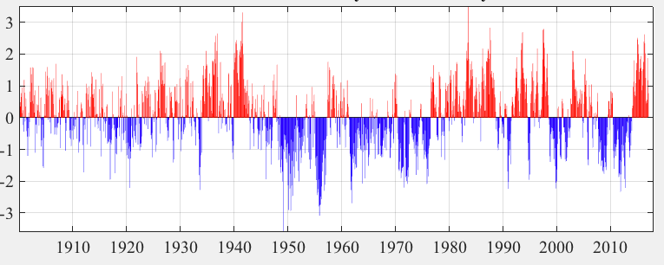
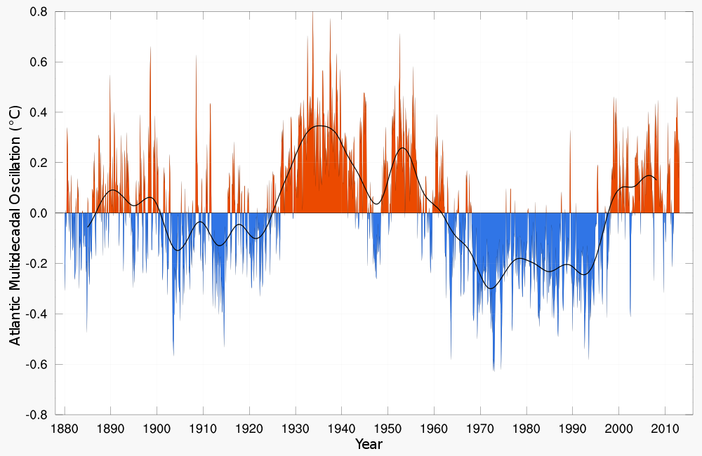
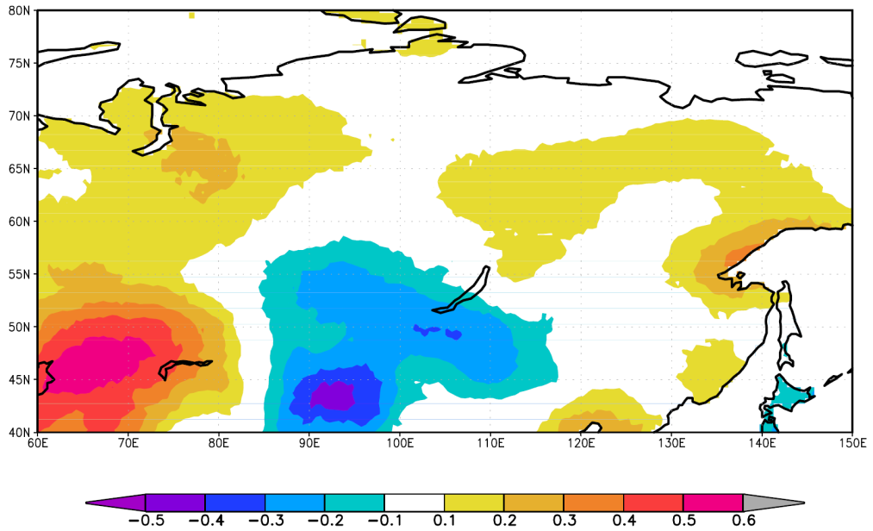
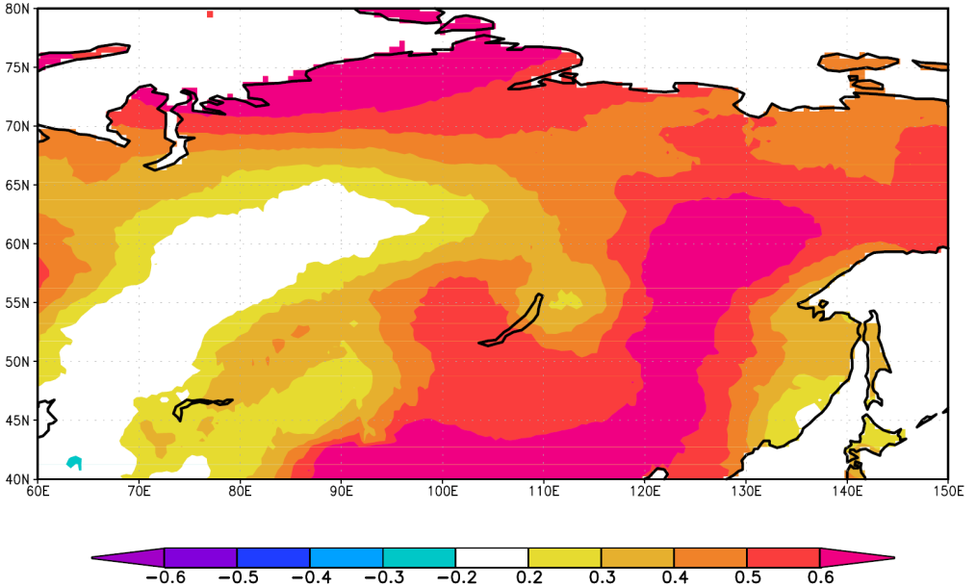
Выездная сессия РАН, СахГУб Южно-Сахалинск, 30 сентября – 1 октября 2020 г.
Связь летнего температурного режима на территории России
с температурой поверхности в Тихом и Атлантическом океанах
корреляция с ТДО
корреляция с АМО
Значимая связь с процессами в Тихом и Атлантическом океанах обеспечивают потенциал предсказуемости летних аномалий температуры в 25-30%
Институт физики атмосферы им. А.М. Обухова РАН

Slide 19
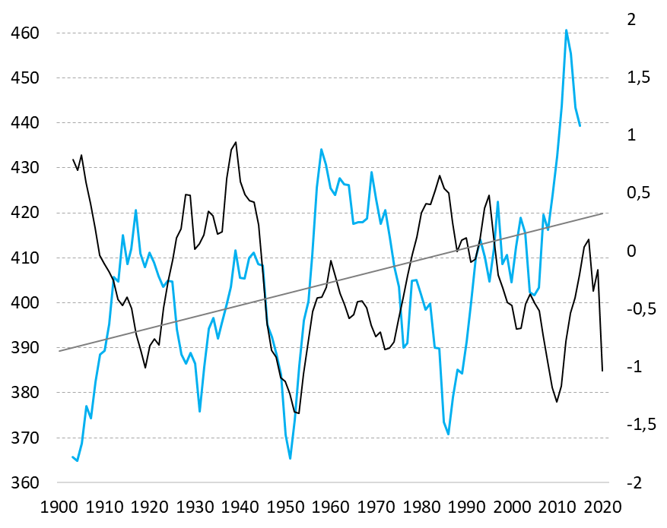
Выездная сессия РАН, СахГУб Южно-Сахалинск, 30 сентября – 1 октября 2020 г.
Связь летних осадков на Сахалине
Тихоокеанским десятилетним колебанием
годовая сумма осадков
индекс ТДК
Институт физики атмосферы им. А.М. Обухова РАН

Slide 20
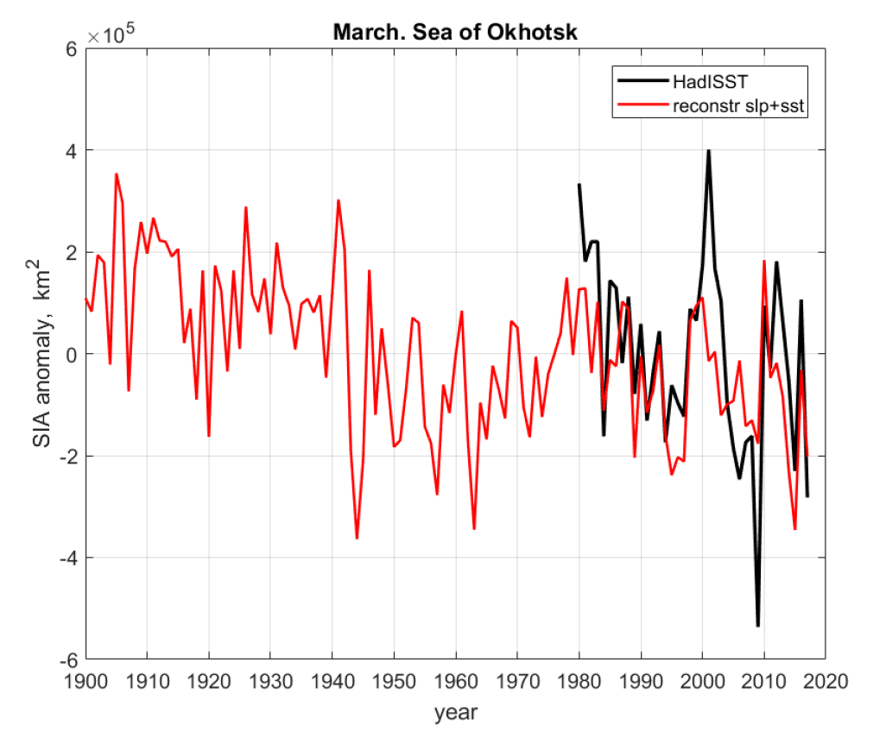
Выездная сессия РАН, СахГУб Южно-Сахалинск, 30 сентября – 1 октября 2020 г.
Реконструкция ледовитости Охотского моря
(Семенов, Матвеева, 2020)
Значительная (сравнимая с современными изменениями) естественная долгопериодная изменчивость площади морских льдов
Институт физики атмосферы им. А.М. Обухова РАН

Slide 21
Выездная сессия РАН, СахГУб Южно-Сахалинск, 30 сентября – 1 октября 2020 г.
Экстремальные осадки в Крымске в июле 2012 г.
Максимальные суточные осадки (мм) в Крымске за год и в летний период
Температура воды в Черном море (^{о}С)
Институт физики атмосферы им. А.М. Обухова РАН

Slide 22
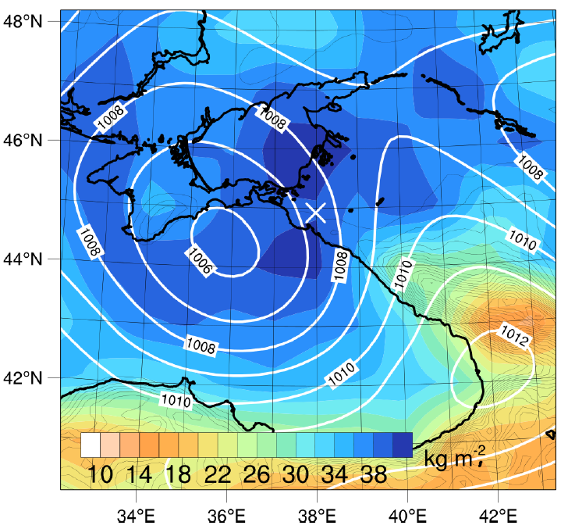
Выездная сессия РАН, СахГУб Южно-Сахалинск, 30 сентября – 1 октября 2020 г.
Экстремальные осадки в Крымске в июле 2012 г.
Численные эксперименты с моделью WRF: 3 вложенных домена, внутренний – 600м,
во внешних доменах циркуляция предписана (согласно данным реанализа) вне погранслоя
Цель: 1) воспроизвести наблюденные значения осадков; 2) выяснить, было ли такое событие возможно у условиях более холодного моря (15-20 лет назад); 3) понять механизм
Институт физики атмосферы им. А.М. Обухова РАН

Slide 23
Выездная сессия РАН, СахГУб Южно-Сахалинск, 30 сентября – 1 октября 2020 г.
Экстремальные осадки в Крымске в июле 2012 г.
Результаты численных экспериментов с моделью атмосферы WRF высокого пространственного разрешения для современных условий и условий 1980-х гг.
Осадки в эксперименте с реалистичными значениями т-ры поверхности Черного моря
Осадки в эксперименте с «холодными» значениями т-ры поверхности Черного моря
Meredith, Semenov, et al. 2015, Nature Geosciences, двухсторонний проект РФФИ-Helmholtz
Циклон, прошедший над Крымском в июле 2012 г. не привел бы к экстремальным осадкам при более низкой температуре поверхности моря
Институт физики атмосферы им. А.М. Обухова РАН

Slide 24
Выездная сессия РАН, СахГУб Южно-Сахалинск, 30 сентября – 1 октября 2020 г.
Экстремальные осадки в Крымске в 2012 г.
Механизм формирования экстремальных осадков – инициация глубокой конвекции при увеличении т-ры поверхности моря
Институт физики атмосферы им. А.М. Обухова РАН

Slide 25
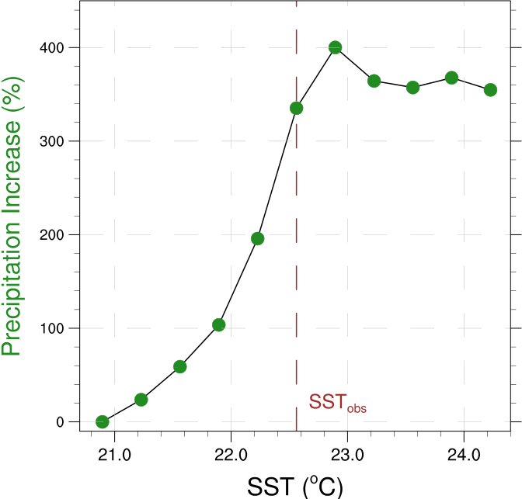
Выездная сессия РАН, СахГУб Южно-Сахалинск, 30 сентября – 1 октября 2020 г.
Экстремальные осадки в Крымске в июле 2012 г.
Нелинейность отклика при росте температуры поверхности моря
Глубокая конвекция
Изменение максимальных осадков в модели (в %) при повышении температуры Черного моря
порог неустойчивости
Возможность резкого роста интенсивности экстремальных явлений при монотонном потеплении!
Институт физики атмосферы им. А.М. Обухова РАН

Slide 26
Выездная сессия РАН, СахГУб Южно-Сахалинск, 30 сентября – 1 октября 2020 г.
Выводы
Климат Сахалина в современный период характеризуется существенными изменениями.
Результаты моделей климата последнего поколения свидетельствуют
о возможном увеличении среднегодовой приземной температуры в регионе примерно на 3-6 °С к концу XXI века (на 1.5-2.5 °С к 2040 гг.).
В ближайшие десятилетия в 2-3 раза может возрасти вероятность экстремальных положительных температурных аномалий и экстремальных осадков летом.
Фактор изменений климата необходимо учитывать при разработке планов устойчивого развития региона.
Модели климата позволяют оценить диапазон будущих изменений климата с вероятностными прогностическими оценками региональных аномалий температуры на десятилетнем временном масштабе.
Анализ данных наблюдений и результатов численных экспериментов с моделями климата позволяет выявить ключевые механизмы и оценить риски формирования экстремальных погодно-климатических аномалий в регионе, в том числе на межгодовом и на междесятилетнем временных масштабах.
Институт физики атмосферы им. А.М. Обухова РАН

Slide 27
Выездная сессия РАН, СахГУб Южно-Сахалинск, 30 сентября – 1 октября 2020 г.
Направления образовательной деятельности и исследовательской работы в области изменений климата
Диагностика современных изменений регионального климата (включая анализ экстремальных погодно-климатических явлений) с выявлением климатообразующих факторов
Исследования исторических и палео- изменений климата Сахалина
Использование данных дистанционного зондирования в целях анализа изменений природной среды и климата
Исследование глобального углеродного цикла и его региональных компонентов
Анализ результатов современных ансамблей моделей климата в т.ч. с целью разработки сценариев будущих региональных изменений климата и оценки их неопределенности
Разработка десятилетних климатических прогнозов на основе современных систем моделирования климата
Региональное моделирование климата с целью разработки более детальных климатических прогнозов, исследования чувствительности регионального климата к различным внешним факторам, выявления механизмов формирования экстремальных погодно-климатических явлений
Моделирование переноса атмосферных загрязнений, выявление их источников, разработка сценарных прогнозов
Институт физики атмосферы им. А.М. Обухова РАН

Slide 28
Выездная сессия РАН, СахГУб Южно-Сахалинск, 30 сентября – 1 октября 2020 г.
Спасибо за внимание!
Институт физики атмосферы им. А.М. Обухова РАН

Slide 29
Выездная сессия РАН, СахГУб Южно-Сахалинск, 30 сентября – 1 октября 2020 г.
Институт физики атмосферы им. А.М. Обухова РАН

Slide 30
Выездная сессия РАН, СахГУб Южно-Сахалинск, 30 сентября – 1 октября 2020 г.
Южно-Сахалинск
Пороговые значения экстремальных среднесуточных температур и суточных сумм осадков по данным моделей CMIP5
Период 1961-1990 гг. (эксперименты historical)
 |  |  | Модель
 |  |  | GFDL | INM | MPI | MIROC5 | HadGEM | Среднее
Пороговые значения 1961-1990 гг. | Экстремально высокие температуры, °С | Зима | -2,5 | -6,2 | -3,8 | 4,5 | -2,2 | -2,0
 |  | Весна | 7,1 | 15,4 | 12,0 | 11,4 | 9,8 | 11,1
 |  | Лето | 17,7 | 22,6 | 22,0 | 20,1 | 15,8 | 19,6
 |  | Осень | 14,7 | 14,1 | 15,5 | 18,4 | 13,6 | 15,3
 | Экстремально низкие температуры, °С | Зима | -17,4 | -31,1 | -23,8 | -5,9 | -18,1 | -19,3
 |  | Весна | -12,1 | -20,4 | -12,3 | -3,2 | -10,7 | -11,8
 |  | Лето | 7,1 | 8,9 | 7,6 | 9,2 | 6,0 | 7,8
 |  | Осень | -6,3 | -13,9 | -13,1 | 0,7 | -6,4 | -7,8
 | Экстремальное количество осадков, мм/день | Зима | 5,6 | 13,7 | 14,1 | 11,8 | 10,5 | 11,1
 |  | Весна | 11,9 | 18,9 | 18,0 | 13,4 | 13,1 | 15,1
 |  | Лето | 19,1 | 18,1 | 27,0 | 21,1 | 17,7 | 20,6
 |  | Осень | 12,2 | 23,6 | 22,3 | 18,9 | 19,9 | 19,4
экстремально высокими считались температуры выше 95-го процентиля эмпирической функции распределения за период 1961-1990 гг.
экстремально низкими считались температуры ниже 5-го процентиля эмпирической функции распределения за период 1961-1990 гг.
экстремальными считались осадки выше 95-го процентиля эмпирической функции распределения осадков за период 1961-1990 гг.
Институт физики атмосферы им. А.М. Обухова РАН

Slide 31
Выездная сессия РАН, СахГУб Южно-Сахалинск, 30 сентября – 1 октября 2020 г.
Рекордное наводнение на Амуре в 2013 г.
Аномалии стока
р. Амур
в августе-сентябре
нормировано на среднее для 1961-1990 гг.
Повторяемость атмосферных блокингов в летний период
(1969-2013 гг.).
Серые кривые – все годы,
зеленая кривая –среднемноголетнее,
черная кривая – 2010 г.,
красная кривая – 2013 г.
Институт физики атмосферы им. А.М. Обухова РАН

Slide 32
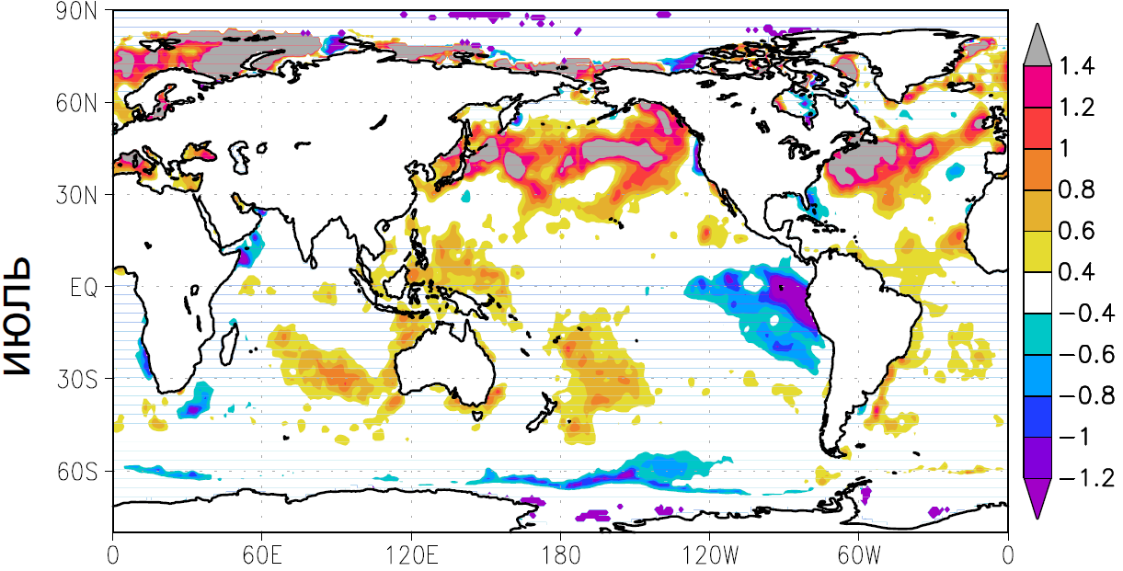
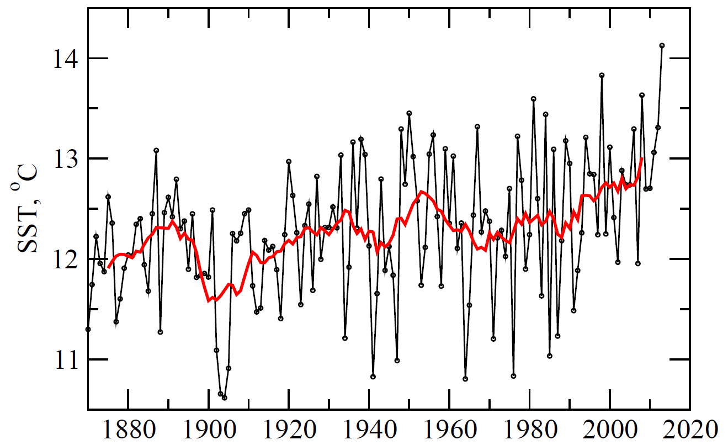
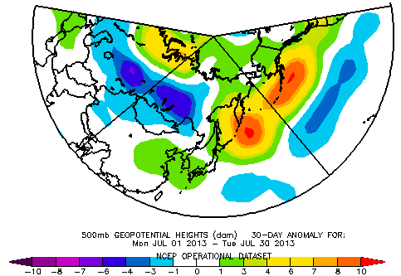
Выездная сессия РАН, СахГУб Южно-Сахалинск, 30 сентября – 1 октября 2020 г.
Рекордное наводнение на Амуре в 2013 г.: связь с температурой океана
Аномалии температуры поверхности океана в июле 2013г
Мохов и др., 2014
Институт физики атмосферы им. А.М. Обухова РАН

Slide 33
Выездная сессия РАН, СахГУб Южно-Сахалинск, 30 сентября – 1 октября 2020 г.
Рекордное наводнение на Амуре в 2013 г.:
что следует ожидать в 21 веке?
Тренд количества летних осадков (%) в 21 в. (2006-2100 гг.)
модель MPI-ESM-MR, сценарий RCP4.5
Мохов и др., 2014
Институт физики атмосферы им. А.М. Обухова РАН

Slide 34
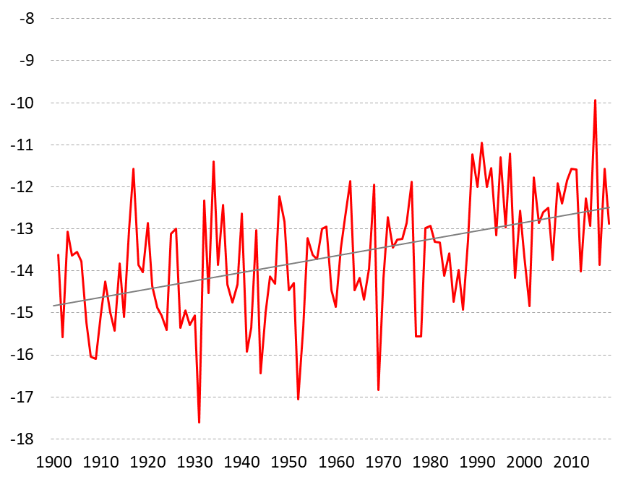
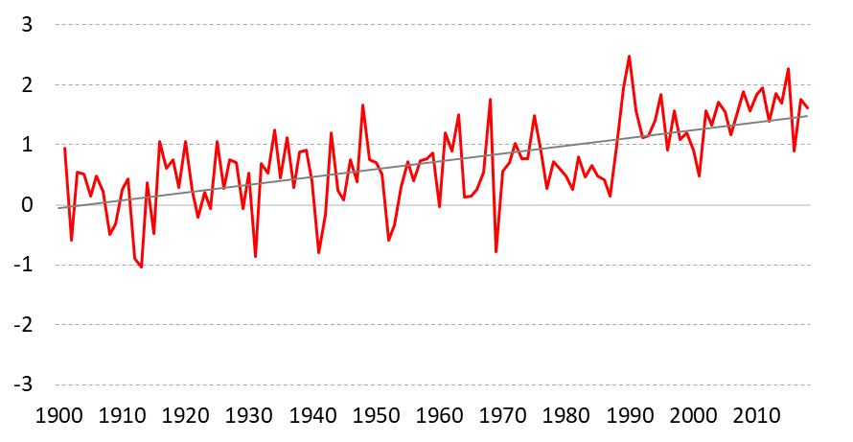
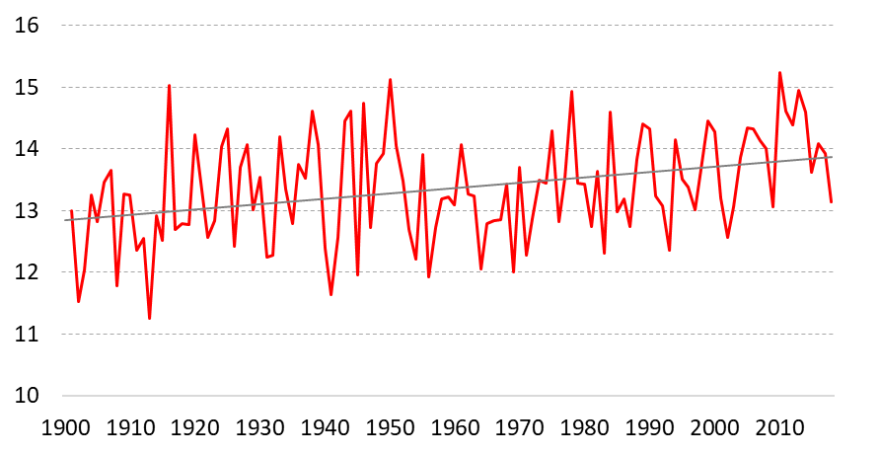
Выездная сессия РАН, СахГУб Южно-Сахалинск, 30 сентября – 1 октября 2020 г.
Изменения климата Сахалина
Средняя по острову температура (°С, данные CRUTS)
ЗИМА
ГОД
ЛЕТО
Институт физики атмосферы им. А.М. Обухова РАН

Slide 35
Выездная сессия РАН, СахГУб Южно-Сахалинск, 30 сентября – 1 октября 2020 г.
Реконструкция аномалий т-ры в СП и в Арктике за 2000 лет
СП
Арктика
Институт физики атмосферы им. А.М. Обухова РАН

Slide 36
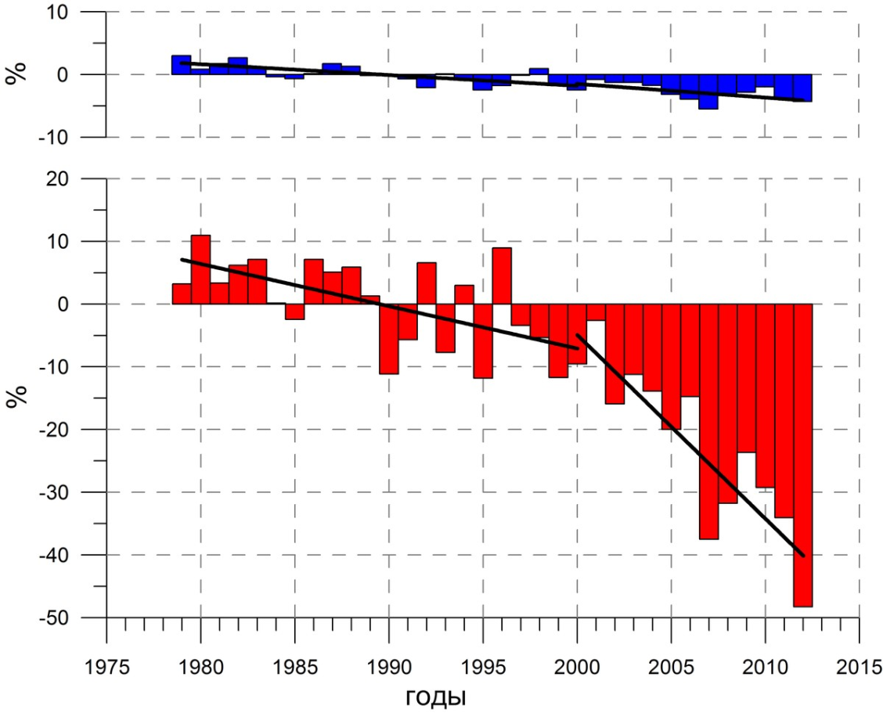
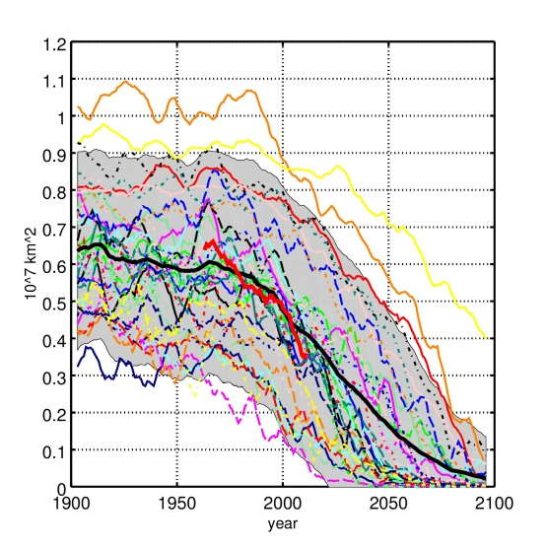
Выездная сессия РАН, СахГУб Южно-Сахалинск, 30 сентября – 1 октября 2020 г.
Изменение площади распространения арктических морских льдов зимой и летом по спутниковым данным (%)
Проекции моделей климата для
площади летних морских льдов, 10⁷ км²
Иванов и др., 2013
Семенов и др., 2017
Институт физики атмосферы им. А.М. Обухова РАН

Slide 37
Выездная сессия РАН, СахГУб Южно-Сахалинск, 30 сентября – 1 октября 2020 г.
Институт физики атмосферы им. А.М. Обухова РАН

Slide 38
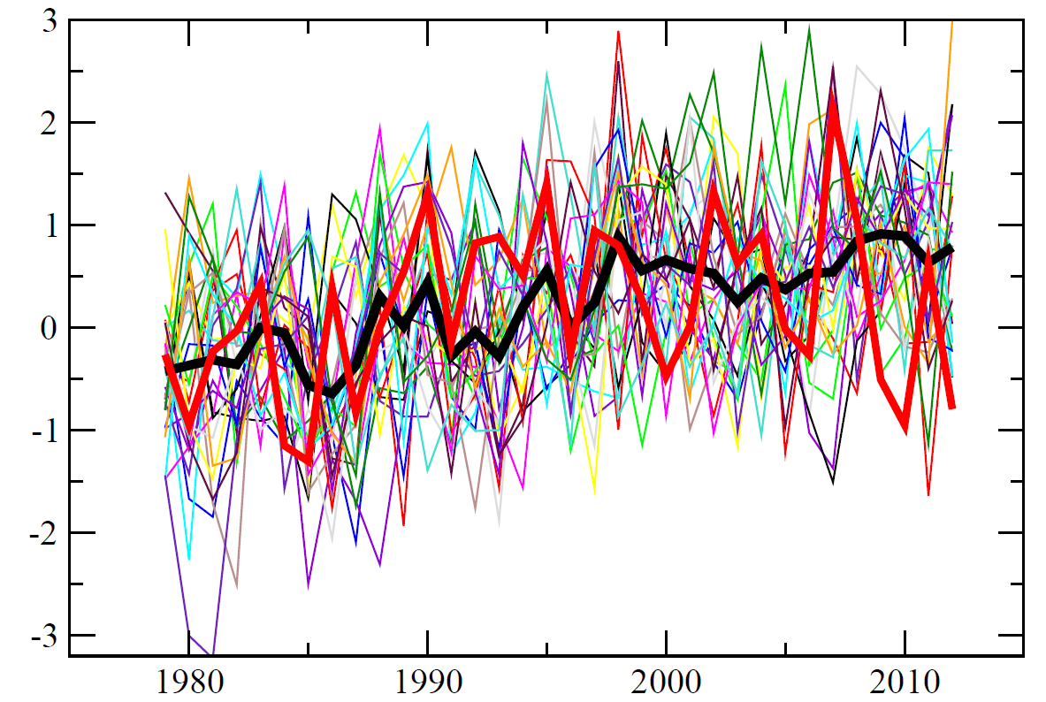
Выездная сессия РАН, СахГУб Южно-Сахалинск, 30 сентября – 1 октября 2020 г.
Аномалии среднегодовой температура в Байкальском регионе (ºC)
по данным ансамблевых экспериментов с моделью атмосферы
Диапазон внутренней изменчивости атмосферы
Диапазон предсказуемости декадных изменений климата
Численные эксперименты позволяют оценить диапазон неопределенности климатических прогнозов и потенциал предсказуемости на десятилетнем временном масштабе. Демченко, Семенов, 2017
Институт физики атмосферы им. А.М. Обухова РАН

Slide 39
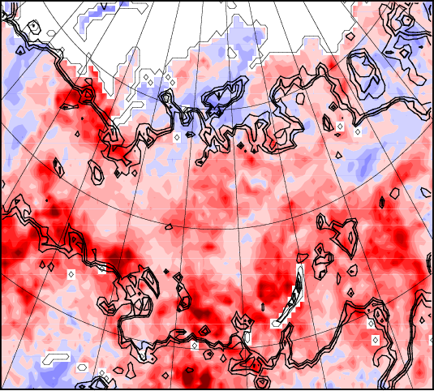

Выездная сессия РАН, СахГУб Южно-Сахалинск, 30 сентября – 1 октября 2020 г.
Индекс пожароопасности Нестерова для летнего сезона
(расчеты с региональной моделью ГГО)
Относительные изменения индекса между (1991-2000 гг.) и (2091-2100 гг.)
Мохов и др., 2006, 2010
Институт физики атмосферы им. А.М. Обухова РАН

Slide 40
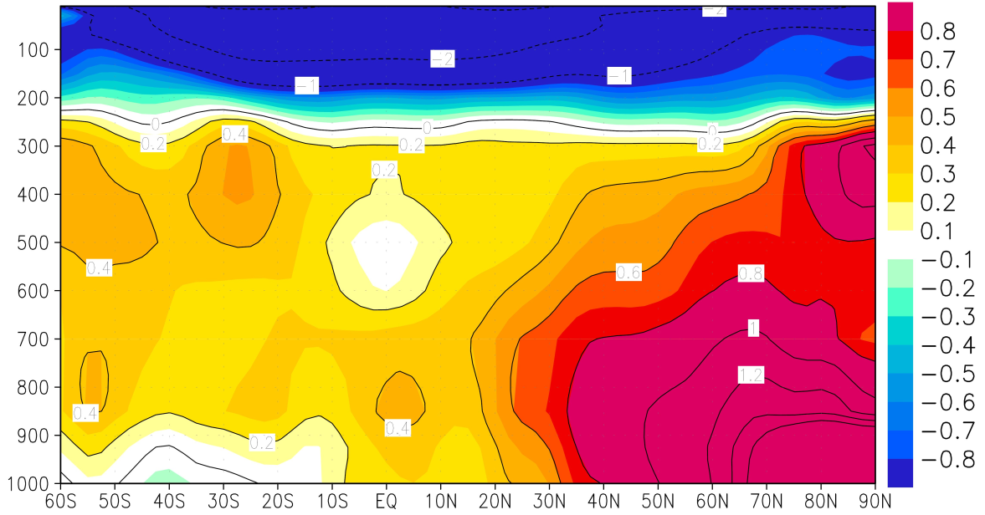
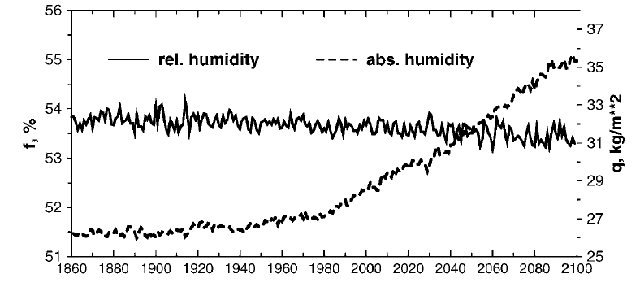
Выездная сессия РАН, СахГУб Южно-Сахалинск, 30 сентября – 1 октября 2020 г.
Неравномерные изменения температуры и рост влагосодержания атмосферы
Зональные тренды среднегодовой температуры атмосферы, °С/10 лет
Изменение циркуляции атмосферы
Изменения глобальной абсолютной (кг/м²) и относительной влажности (%)
по модельным данным
Увеличение скрытой теплоты атмосферы
Институт физики атмосферы им. А.М. Обухова РАН

Slide 41
Выездная сессия РАН, СахГУб Южно-Сахалинск, 30 сентября – 1 октября 2020 г.
Как установить связь экстремальных событий с потеплением?
Исследовать изменения характеристик экстремальных событий при потеплении с использованием данных наблюдений
Экстремальные события случаются редко, данных мало
Сравнивать наблюдаемые тенденции изменений экстремальных событий с модельными результатами
Необходимо совершенствовать модели, сценарии антропогенных воздействий неопределенны, естественная изменчивость усложняет выделение тенденций
Анализировать роль разных физических механизмов влияния потепления на формирование экстремальных погодно-климатических явлений
Процессы очень сложны
Использовать климатические модели для воспроизведения экстремальных событий и изучения их чувствительности к факторам глобального потепления
Оценки на основе ансамблей модельных расчетов требуют значительных вычислительных ресурсов
Институт физики атмосферы им. А.М. Обухова РАН

Slide 42
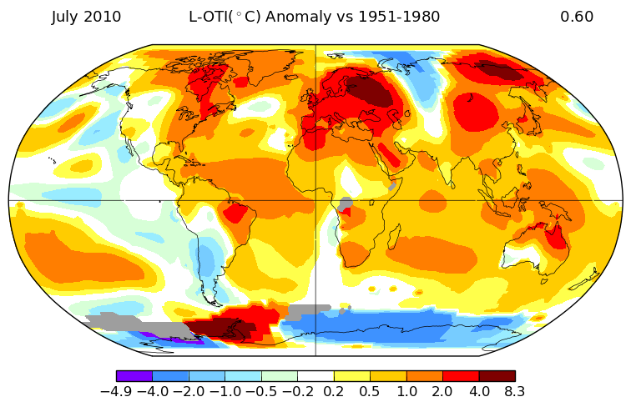
Выездная сессия РАН, СахГУб Южно-Сахалинск, 30 сентября – 1 октября 2020 г.
Летние волны жары (жара 2010 г.)
по данным GISS http://data.giss.nasa.gov/gistemp/
Институт физики атмосферы им. А.М. Обухова РАН

Slide 43
Выездная сессия РАН, СахГУб Южно-Сахалинск, 30 сентября – 1 октября 2020 г.
Летние волны жары (жара 2010 г.)
Волна жары в московском регионе в 2010 г. – яркий пример экстремального явления
Летняя (июнь-август) температура в Москве, °С
Институт физики атмосферы им. А.М. Обухова РАН

Slide 44
Выездная сессия РАН, СахГУб Южно-Сахалинск, 30 сентября – 1 октября 2020 г.
Летние волны жары (московская жара 2010 г.)
Аномалия температуры и атмосферного давления в июле 2010 г.
блокинг
Теоретические исследования указывают на увеличение времени жизни блокингов при глобальном потеплении (Мохов, Петухов, 1997)
Институт физики атмосферы им. А.М. Обухова РАН

Slide 45
Выездная сессия РАН, СахГУб Южно-Сахалинск, 30 сентября – 1 октября 2020 г.
Летние волны жары (московская жара 2010 г.)
Стационарная волна m=6 (40° с.ш., июль 2010 г.)
Бимодальное распределение зональной скорости
июль 2010
июль <1949-2012>
Семенов, 2013
Институт физики атмосферы им. А.М. Обухова РАН

Slide 46
Выездная сессия РАН, СахГУб Южно-Сахалинск, 30 сентября – 1 октября 2020 г.
Рекордное наводнение на Амуре в 2013 г.
Аномалии стока
р. Амур
в августе-сентябре
нормировано на среднее для 1961-1990 гг.
Повторяемость атмосферных блокингов в летний период
(1969-2013 гг.).
Серые кривые – все годы,
зеленая кривая –среднемноголетнее,
черная кривая – 2010 г.,
красная кривая – 2013 г.
Мохов и др., 2014
Институт физики атмосферы им. А.М. Обухова РАН

Slide 47
Выездная сессия РАН, СахГУб Южно-Сахалинск, 30 сентября – 1 октября 2020 г.
Блокинг и аномальная температура поверхности океана летом 2013 г.
Аномалии температуры поверхности океана в июле 2013г
Мохов и др., 2014
Институт физики атмосферы им. А.М. Обухова РАН

Slide 48
Выездная сессия РАН, СахГУб Южно-Сахалинск, 30 сентября – 1 октября 2020 г.
Рекордное наводнение на Амуре в 2013 г.:
что следует ожидать в 21 веке?
Тренд количества летних осадков (%) в 21 в. (2006-2100 гг.)
модель MPI-ESM-MR, сценарий RCP4.5
Мохов и др., 2014
Институт физики атмосферы им. А.М. Обухова РАН

Slide 49
Выездная сессия РАН, СахГУб Южно-Сахалинск, 30 сентября – 1 октября 2020 г.
Аномально холодные зимы 21 века
Зимняя температура в Москве, ˚С
?
Институт физики атмосферы им. А.М. Обухова РАН

Slide 50
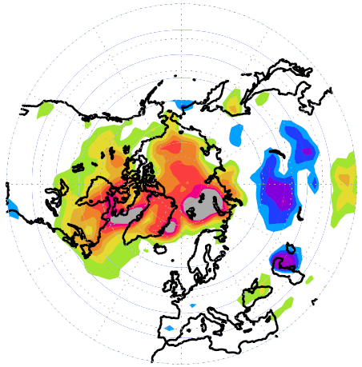
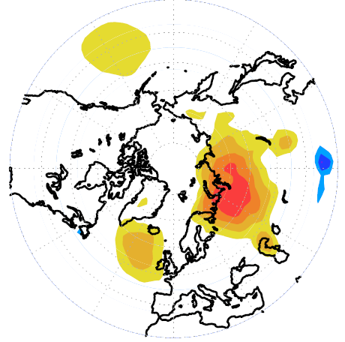

Выездная сессия РАН, СахГУб Южно-Сахалинск, 30 сентября – 1 октября 2020 г.
Аномально холодные зимы 21 века
Зимние аномалии температуры и давления воздуха для периода 2005-2012 гг.
(данные реанализа NCEP)
T, °C
P, hPa
Институт физики атмосферы им. А.М. Обухова РАН

Slide 51
Выездная сессия РАН, СахГУб Южно-Сахалинск, 30 сентября – 1 октября 2020 г.
Аномально холодные зимы 21 века
Доля покрытия Баренцева моря морским льдом зимой (%)
2005 новый режим
Если связь между резким уменьшением ледовитости и аномальными морозами?
Институт физики атмосферы им. А.М. Обухова РАН

Slide 52
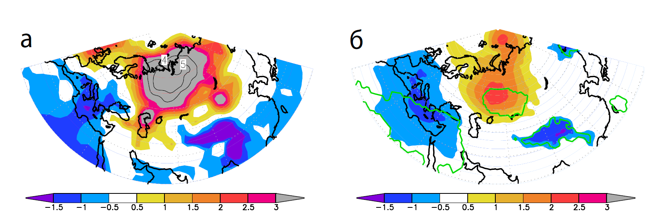
Выездная сессия РАН, СахГУб Южно-Сахалинск, 30 сентября – 1 октября 2020 г.
Аномально холодные зимы 21 века
Результаты численных экспериментов с глобальной моделью атмосферы при задании аномалий площади морских льдов для периода холодных зим 2005-2012
Зимние аномалии давления воздуха, гПа
наблюдения
модель
Формирование блокирования с зимними морозами связаны с общим потеплением и сокращением площади морских льдов в Арктике
Мохов, Петухов, 1997; Lupo et al., 1997; Semenov and Latif, 2015; Мохов, Семенов, 2016
Институт физики атмосферы им. А.М. Обухова РАН

Slide 53

Выездная сессия РАН, СахГУб Южно-Сахалинск, 30 сентября – 1 октября 2020 г.
Аномально холодные зимы 21 века
Механизм нелинейного отклика
Т
Взаимодействие конвекции и термического ветра приводит к похолоданию над континентом при потеплении над Баренцевым морем
Север
Юг
Petoukhov and Semenov, 2010; Мохов, Семенов, 2016
Институт физики атмосферы им. А.М. Обухова РАН

Slide 54
Выездная сессия РАН, СахГУб Южно-Сахалинск, 30 сентября – 1 октября 2020 г.
Увеличение средней температуры должно в целом приводить к увеличению вероятности экстремально высоких температур
Неравномерный нагрев атмосферы в последние десятилетия приводит к существенным изменениям атмосферой циркуляции
Уменьшение градиента температур между высокими и низкими широтами способствует общему ослаблению западного переноса в СП, изменению режима атмосферных блокирований с более частым вторжениям арктических воздушных масс и/или аномально теплого воздуха из южных широт
Потепление с увеличением испарения и влагоемкости атмосферы должно приводить в целом к росту интенсивности осадков
Увеличение влагосодержания нижних слоев атмосферы должно приводить к усилению конвективных атмосферных процессов, в частности с возможным резким ростом интенсивности осадков
Все это указывает на, в целом, рост числа погодно-климатических аномалий и экстремальных явлений
при глобальном потеплении
Институт физики атмосферы им. А.М. Обухова РАН

Slide 55
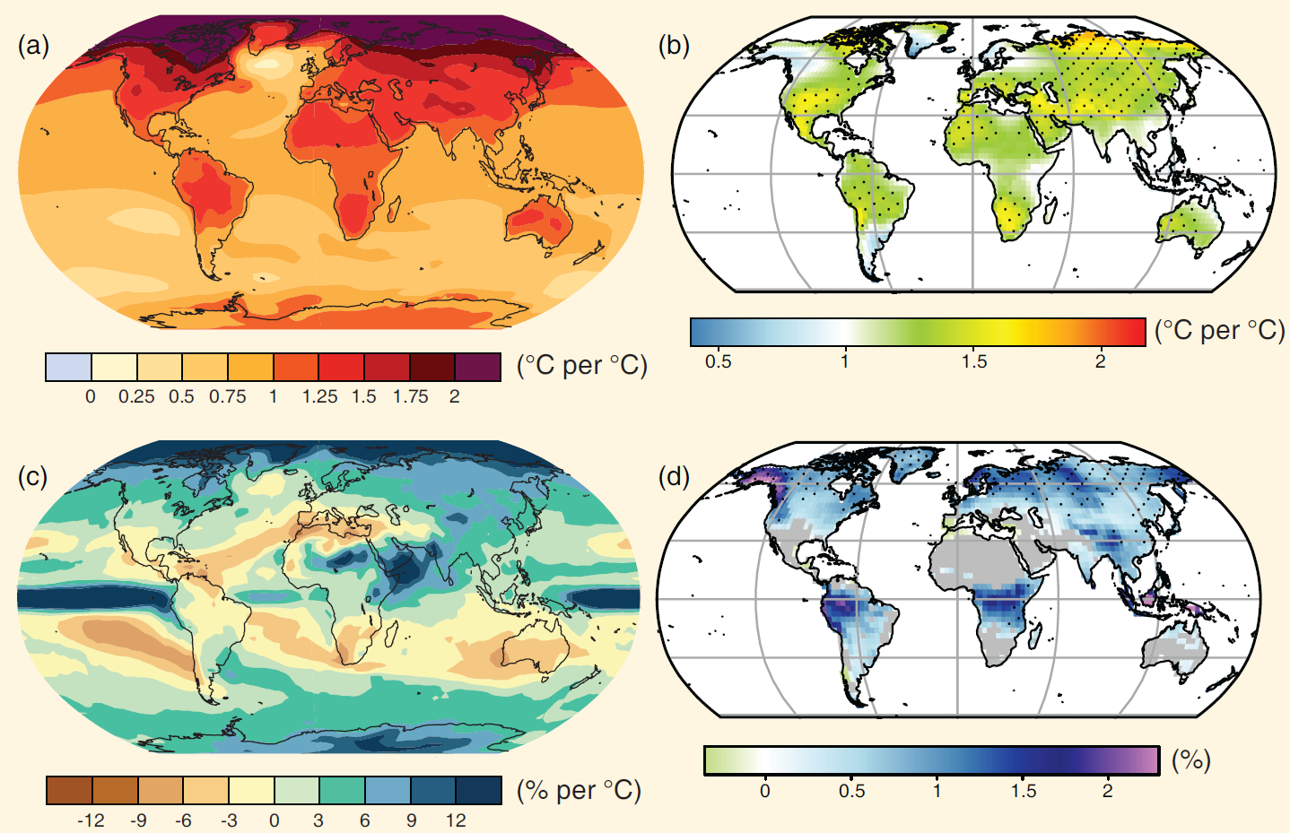
Выездная сессия РАН, СахГУб Южно-Сахалинск, 30 сентября – 1 октября 2020 г.
Возможные будущие изменения
Projected 21st century changes in annual mean and annual extremes (over land) of surface air temperature and precipitation (2081-2100) – (1980-1999)
90% квантиль максимальной ежедневной т-ры
приповерхностная т-ра
средние осадки
доля дней с осадками P > 95%
Институт физики атмосферы им. А.М. Обухова РАН

Slide 56
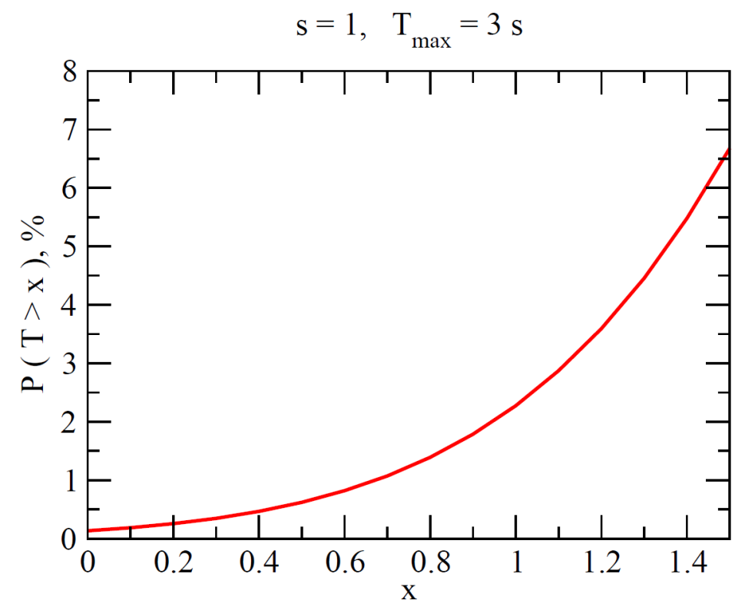

Выездная сессия РАН, СахГУб Южно-Сахалинск, 30 сентября – 1 октября 2020 г.
Как глобальное потепление может влиять на частоту и магнитуду экстремальных явлений?
Температура
Т_{экстр}
Увеличение вероятности превышения Т > 3 sigma при увеличении средней т-ры на x
P ( T > 3 s ), 100%
Даже при постоянной изменчивости, увеличение средней температуры приводит к нелинейному увеличению вероятности превышения экстремальных пороговых значений
Институт физики атмосферы им. А.М. Обухова РАН

